Slide 1
Modelo Abuhab de Cobrança Automática de IBS
Notes:
Olá, vou apresentar uma proposta de simplificação para revolucionar o sistema tributário brasileiro.

Slide 2





O idealizador – Miguel Abuhab
Miguel Abuhab é engenheiro mecânico formado pelo ITA.
Fundador da Datasul, empresa de software de ERP, tendo implementado sistemas fiscais em mais de 4.000 empresas.
Fundador da Neogrid, empresa de tecnologia que fornece soluções para a cadeia de suprimentos, informações bancárias, mercantis e fiscais (SPED), que integram o Sistema Tributário Brasileiro.
Miguel Abuhab
Notes:
Eu sou Miguel Abuhab sou engenheiro mecânico me formei pelo ITA e fundei a Datasul uma empresa de software que veio a ser a maior empresa de ERP do Brasil, implementamos sistemas fiscais em mais de 4000 empresas no Brasil.
Também sou fundador da Neogrid que é uma multinacional brasileira fabricante de soluções para cadeia de suprimento e demanda, comunicação eletrônica de dados e informações bancárias, mercantis, fiscais que integram o sistema tributário brasileiro.
A Neogrid consolida os dados de estoque e vendas ao consumidor final para diversos segmentos de varejo no Brasil e no Exterior.

Slide 3
Árvore da Realidade Atual – O que mudar?
Aumento da Alíquota dos Impostos
Efeitos indesejados
Alto custo de arrecadação
Redução da Arrecadação
Alta complexidade e custos ao contribuinte
Excessos de processos na justiça
Corrupção
Autuações
Substituição Tributária
Obrigações acessórias
Fiscalização
REFIS
SIMPLES
Sonegação
Inadimplência
Informalidade
Causas raízes
Imposto é declaratório
Recolhimento é iniciativa
do contribuinte
Transações bancárias não tem suporte contábil
Notes:
Se analisarmos os efeitos indesejados, vamos perceber que todos eles na realidade são uma sequência de causas e efeitos.
Por exemplo, se temos a sonegação, consequentemente temos também os efeitos como a fiscalização, obrigações assessórias, substituição tributária, entre outros. Se temos a fiscalização, consequentemente temos também os efeitos como autuações, excesso de processos na justiça, entre outros.
Todos estes fatores são efeitos e não causas reais, assim como por exemplo o Refis é uma medida para a inadimplência que é um efeito e não uma causa real. O Refis gera uma redução de arrecadação e ao passo que temos a redução de arrecadação para o Governo existe o aumento da alíquota de impostos desta forma retroalimentando todo o processo de sonegação de inadimplência de informalidade.
Este é o ciclo vicioso mostrado em nossa “árvore da realidade atual”.
Quais seriam as causas raízes desses efeitos indesejados?
Se analisarmos detalhadamente vamos observar que o imposto é declaratório. Como o imposto é declaratório temos a sonegação e todos os efeitos indesejados decorrentes desta causa raiz.
O recolhimento do imposto é iniciativa do contribuinte através do preenchimento de um Darf, por exemplo. Se o contribuinte não recolher o imposto houve então a inadimplência e por esta inadimplência criou-se vários outros efeitos indesejados.
A terceira causa raiz está nas transações bancárias que não possuem suporte contábil. A nota fiscal possui um valor e a transação bancária pode possuir outro valor distinto. Esta causa raiz também é a causa da informalidade e essa informalidade por sua vez gera tantos outros efeitos ou decisões em cima de efeitos, mas nunca sobre as causas raízes.
Se identificarmos um tratamento para estas causas raízes teremos eliminado todos os efeitos indesejáveis.
Então quando entendemos “o que mudar?”, tratamos os problemas em suas causas raízes.

Slide 4
Eliminando as causas raízes – Para o que mudar?
Aumento da Alíquota dos Impostos
Alto custo de arrecadação
Redução da Arrecadação
Alta complexidade e custos ao contribuinte
Excessos de processos na justiça
Corrupção
Autuações
Substituição Tributária
Obrigações acessórias
Fiscalização
REFIS
SIMPLES
Sonegação
Inadimplência
Informalidade
O imposto é calculado pelo Estado
O recolhimento é automático pelo sistema bancário
Transações bancárias passam a ter suporte contábil
Imposto é declaratório
Recolhimento é iniciativa
do contribuinte
Transações bancárias não tem suporte contábil
Notes:
Atuando nas causas raízes, o imposto deixa de ser declarado pelo contribuinte e passa a ser conferido pelo Estado, o recolhimento do imposto passa a ser automático pelo sistema bancário e as transações bancárias, passam a ter suporte contábil, ou seja, o valor que circula no banco é o mesmo valor da nota fiscal eletrônica NF-e.
Desta forma, tomamos as seguintes ações:
O imposto passa a ser conferido pelo Estado, eliminando a sonegação;
O recolhimento passa a ser automático pelo sistema bancário, eliminando a inadimplência;
As transações bancárias passam a ter suporte contábil, eliminando a informalidade;
No momento que isso ocorrer teremos eliminado todos os efeitos indesejados e passaremos a ter uma redução de sonegação, redução de inadimplência, redução da informalidade, eliminação da substituição tributária, redução das obrigações acessórias, redução da fiscalização, redução do Refis, entre outros.
Com isso também reduzimos autuações, reduzimos o excesso de processo na justiça, reduzimos a corrupção, reduzimos o custo da arrecadação e aumentamos a arrecadação para o Governo, sem o aumento na alíquota dos impostos.

Slide 5
Como provocar a mudança
Cobranças bancárias de empresas contribuintes:
  Nos boletos de cobrança ou transferências bancárias, deverão constar o numero da Nota Fiscal e o valor do imposto a ser recolhido;
  Somente após confirmado o recebimento do imposto referente a cada Nota Fiscal, é que será gerado um crédito financeiro para o contribuinte;
  Diariamente pela liquidação do boleto será creditado ao contribuinte o valor liquido de impostos;
  Em D+2 Será feito o credito financeiro aos contribuintes e ao governo.

Slide 6
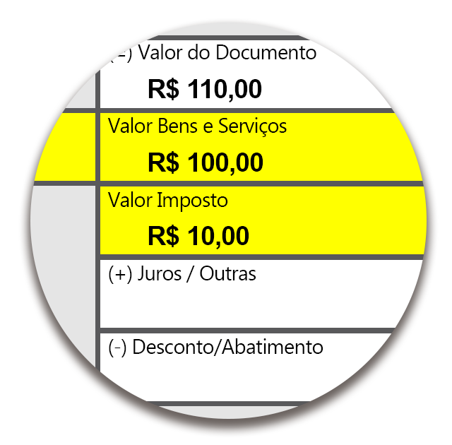
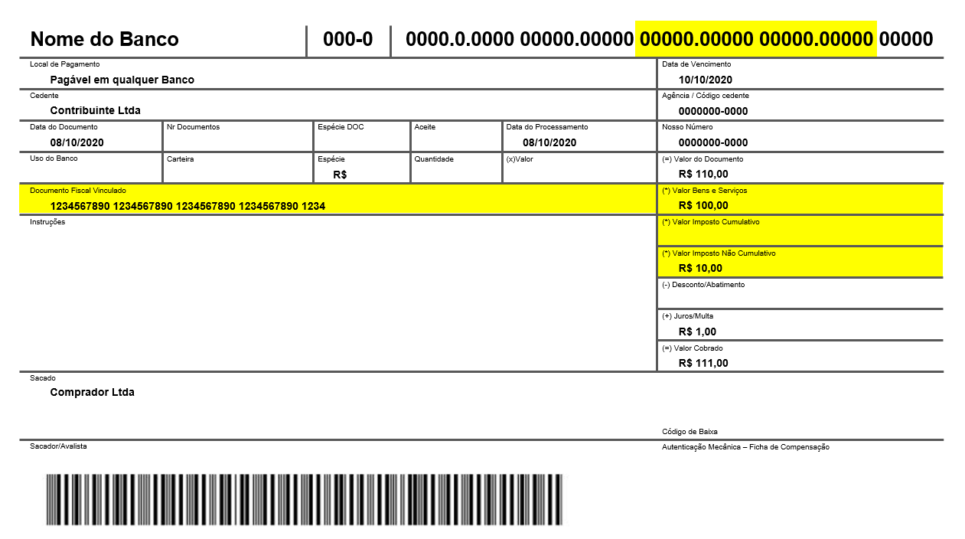
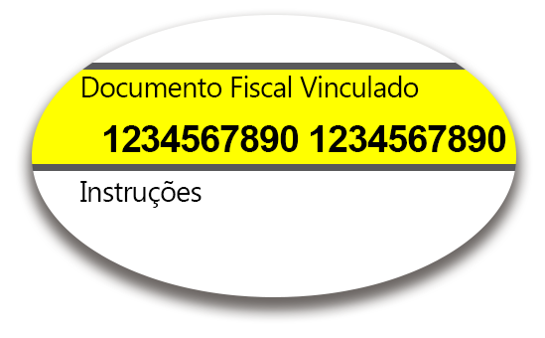
Boleto bancário com vínculo fiscal
R$120,00
R$100,00
R$20,00
Notes:
Inclusão de novos campos no Layout Impresso do boleto bancário:
Chave de acesso do Documento Fiscal vinculado
Valor Bens e Serviços
Valor dos Impostos

Slide 7
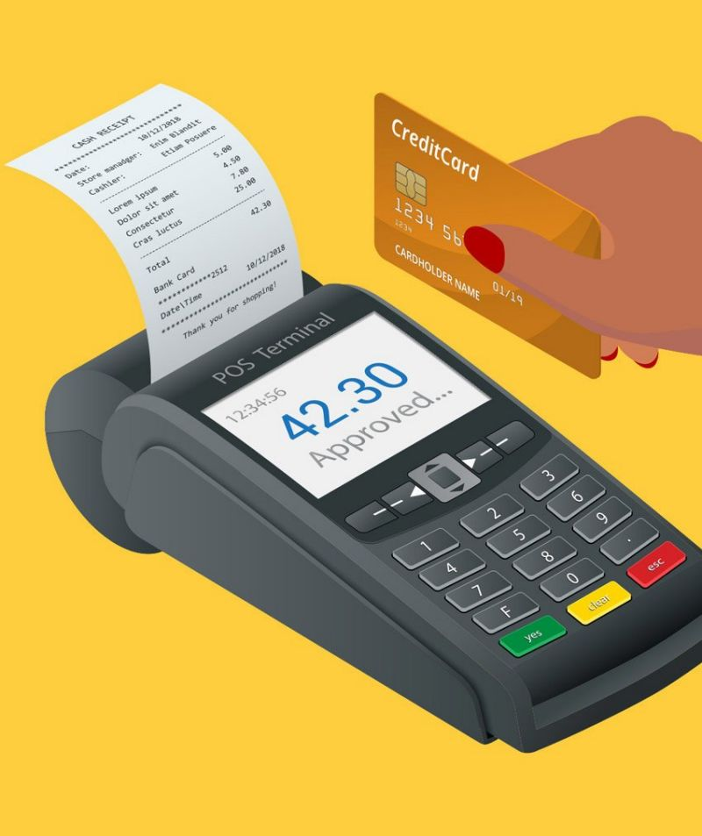
Como provocar a mudança
Para cobranças por meio de pagamentos:
  O imposto será calculado pelos sistemas de ponto de venda de cada estabelecimento;
  Será destacado na transação o valor do imposto;
  Os sistemas de meios de pagamento farão depósitos ao CNPJ emitente já liquido de impostos;
  Os tributos referente as vendas à dinheiro serão recolhidas como atualmente, com base na escrituração fiscal.
Notes:
Finalmente para a cobrança por meio de pagamento, se houver uma alíquota for única o imposto poderá ser calculado automaticamente pelo sistema de meio de pagamento, porém se as alíquotas forem diferenciadas por produto o imposto será calculado pelos sistemas de Ponto de Venda ou ERP de cada estabelecimento.
Será destacado na transação o valor do imposto e os sistemas de meios de pagamento farão depósitos ao CNPJ emitente fazendo constar na transação eletrônica o estabelecimento que fez a transação permitindo assim identificar o Município e Estado de destino.

Slide 8






Como provocar a mudança
Comitê Gestor
Extratos Bancários
Conta Impostos
NF-e
Fiscalização
Cálculo dos créditos de impostos
Notas Fiscais Pendentes de Pagamento
Demonstrativos Contábeis
União
Estados,
Municípios e
Contribuintes
Créditos de impostos

Slide 9

Como provocar a mudança
Comitê Gestor
  Será o órgão que irá apurar, conferir e controlar os impostos em todas as esferas. Caso o Governo Federal possua um IBS específico, terá seu próprio comitê gestor;
  O Sistema do comitê gestor receberá diariamente das SEFAZ as NFEs, e do sistema bancário as transações de liquidação dos impostos;
  A apuração passa a ser feita diariamente e transferida para os cofres da União, Estados e Municípios;
  O sistema do Comitê Gestor disponibilizará informações eletrônicas sobre as movimentações da conta de impostos para cada contribuinte, permitindo automatizar a contabilização.
Notes:
Gestão
Primeiramente será criado um Comitê Gestor que será o órgão que irá apurar, conferir e controlar os impostos em todas as esferas, se for o caso de um IBS único ou ainda haverá Comitês Gestores de Estados, Municípios e União, caso o Governo Federal possua um IBS específico.
Arrecadação passa a ser apurada em tempo real e transferida diariamente para os cofres da União, Estados e Município.
As regras de implantação ou de transição vão depender do modelo aprovado na proposta da emenda constitucional a PEC 110 de 2019 ou outra.

Slide 10
Apuração e Recolhimento
Exemplo: IBS: 20%
Governo
R$20
R$20
R$40
R$40
R$80
Insumos
Manufatura
Varejo
Consumidor
R$100
R$200
R$400
Notes:
Para demonstrar a aplicação em um cenário real, segue um exemplo de como seria uma
operações neste novo modelo:
Se tivermos o IBS uma alíquota de 10%, a indústria vende para uma empresa de manufatura o uma mercadoria no valor R$100, o IBS sempre calculado por fora nesse exemplo, portanto o imposto seria R$10, sendo assim a manufatura estaria pagando um boleto de R$110. Com isso, quando a manufatura paga o boleto de R$ 110, a indústria recebeu R$100 referente aos produtos e o governo recebeu o IBS de R$10 que seria a débito do imposto. A manufatura receberá o crédito de imposto de R$ 10.
Quando esta empresa de manufatura agora trabalha com a matéria prima e vende o seu produto final a R$ 200 para o varejo o imposto terá sido R$ 20. Quando o varejo pagar o boleto no banco para a empresa de manufatura, vai pagar R$ 220.
Deste valor, a manufatura vai receber R$ 200 referente ao valor dos produtos e o governo vai receber R$ 20 referente ao IBS da operação. Posteriormente como já possuía um crédito de imposto de R$10 da operação anterior a manufatura vai receber este valor como crédito em sua conta.
Em uma terceira etapa onde o varejo vai vender essa mercadoria para o consumidor final por R$ 400 e o imposto, calculado por fora, terá sido R$ 40. Quando o consumidor fizer o pagamento ele vai pagar R$ 440.
Deste valor, o varejo vai receber R$ 400 referente ao valor dos produtos e o governo vai receber R$ 40 referente ao IBS da operação. Posteriormente como já possuía um crédito de imposto de R$20 da operação anterior o varejo vai receber este valor como crédito em sua conta.
Este processo é simples e ao mesmo tempo revolucionário, porque estamos tratando o imposto em regime de caixa. Isto nos é permitido no principalmente Brasil devido ao avançado Sistema Bancário que nós temos.
Então, estamos utilizando a tecnologia hoje disponível para mudar as regras de negócio.

Slide 11
Concluindo...
Transações bancárias passam a ter suporte contábil
O imposto é calculado pelo Estado
Crédito Financeiro das etapas anteriores
O recolhimento é automático pelo sistema bancário
Notes:
Concluindo

Slide 12



OBRIGADO!
Miguel Abuhab e Luiz Carlos Hauly
WWW.HAULY.COM.BR
WWW.MIGUELABUHAB.COM
Pintura “Pieter Bruegel – The Tax Collector’s Office”.
Notes:
Ficamos a disposição com mais apresentações e informações no site www.miguelabuhab.com .
Temos também o livro que fala desse nosso conceito e que leva o título "Devo, não nego, pago quando receber!".
Obrigado!

